Slide 1



TRABAJO PRACTICO Nº4
AITANA NOGUERA
CURSO:1ºA
LABORATORIO DE INFORMATICA
Powerpoint

Slide 2
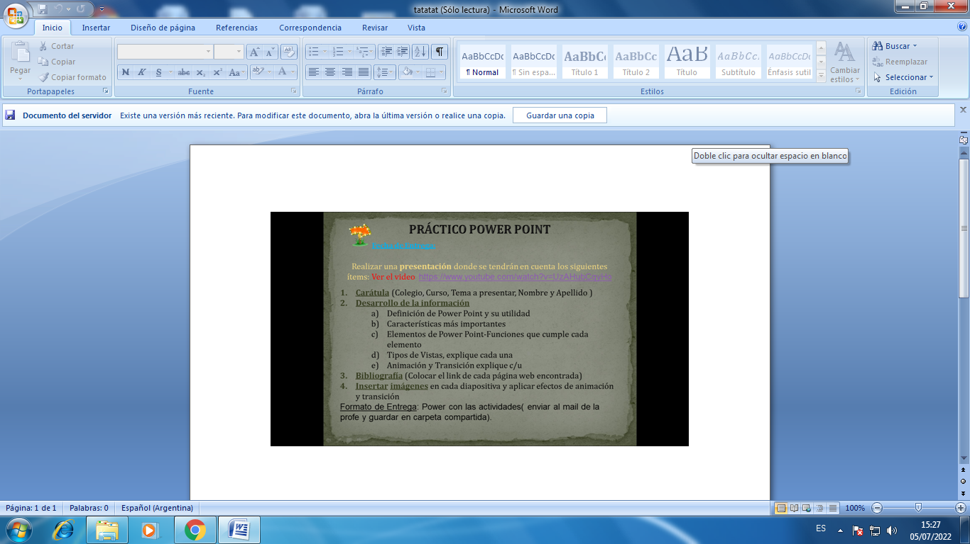

Slide 3

ACTIVIDADES
DEFINICION DE POWERPOINT
Y SU UTILIDAD
A_ La historia de Power Point se origina en el trabajo de desarrolladores ajenos a Microsoft. Como consecuencia de una adquisición, la compañía de Gates se hizo del software y comenzó su gestión para ofrecerlos al mercado integrado con sus otros productos. La primera versión fue lanzada en la década de los ochenta y su buena aceptación hizo que le siguieran otras con distintas incorporaciones que mejoraban al producto; dicha versión se ejecutaba bajo un entorno DOS o Mac. Con posterioridad, y sobre todo a partir del año 1995, Power Point sellaría su destino en función de Windows..- En https://economia.org/power-point.php
Definición de Power Point - Qué es y Concepto - Economía
https://economia.org › power-point
·

Slide 4
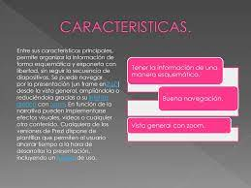
B_ Características
El uso de imágenes prediseñadas.
Opción de personalización, esto te permitirá darle tu propio toque a cada presentación que realices.
Cuenta con excelente herramientas para la modalidad de presentación y animación.
Importar hojas de cálculo, te ayudará a presentar tus informes.
Presentaciones de Google.

Slide 5
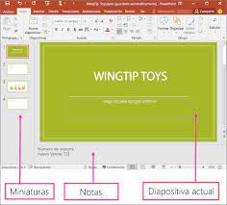
D_
Las vistas de PowerPoint que puede usar para editar, imprimir y entregar la presentación son las siguientes:
Vista normal.
Vista Clasificador de diapositivas.
Vista Página de notas.
Vista Esquema (disponible en PowerPoint 2016 para Mac versiones más recientes)
Vista Presentación con diapositivas.
Vista Moderador

Slide 6
C_ELEMENTOS
PRECENTACION: Las presentaciones de PowerPoint funcionan como presentaciones con diapositivas. Para transmitir un mensaje o una historia, se desglosa en diapositivas. Considere cada diapositiva como un lienzo en blanco para las imágenes y palabras que le ayudarán a explicar la historia.
DIAPOSITIVA: ¿Qué es una diapositiva? Las diapositivas son "las hojas" que tiene tu presentación. Contienen marcadores de posición, que son cuadros formados por bordes punteados. Éstos pueden contener muchos elementos diferentes incluyendo texto, imágenes, gráficos y más.
PAGINA DE NOTA: ¿Qué es una diapositiva? Las diapositivas son "las hojas" que tiene tu presentación. Contienen marcadores de posición, que son cuadros formados por bordes punteados. Éstos pueden contener muchos elementos diferentes incluyendo texto, imágenes, gráficos y más.
NOTAS DEL ORADOR: Durante la presentación, las notas del orador son visibles en el monitor, pero no son visibles al público. Por lo tanto, el panel de notas es el lugar para almacenar los puntos de conversación que quiera mencionar cuando haga la presentación.
ESQUEMAS: La vista Esquema en PowerPoint muestra la presentación como un esquema de los títulos y el texto principal de cada diapositiva. Cada título aparece en el lado izquierdo del panel que contiene la pestaña Esquema, junto con un icono de diapositiva y un número de diapositiva.

Slide 7
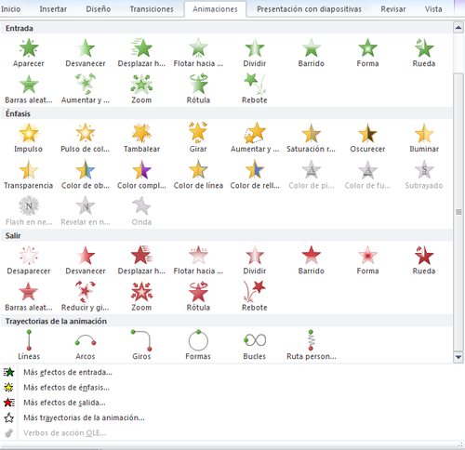
Las animaciones y las transiciones son efectos visuales que pueden ayudarte a dar dinamismo a las diapositivas de tu presentación. En este tutorial, verás una breve introducción para empezar a añadir animaciones y transiciones a tus presentaciones en Microsoft PowerPoint.
E_
ContenidoAñadir una animación a un texto, una imagen, una forma u otros elementos
Añadir transiciones a una diapositiva
Añadir una animación a un texto, una imagen, una forma u otros elementos
Selecciona el objeto al que quieres añadir la animación.
Haz clic en la pestaña Animaciones.

